Slide 1
Recherche d’un partenaire Français
Reichert Technologies
François CHAILLOU - Yohan CAILLAU - Nathanaël MELOUKI

Slide 2
Reichert Technologies
Date de création : 2002
Notre CA : 30 M$
Nos effectifs : 160
Notre marché : Fabricant et Distributeur d’appareils ophtalmologiques
Notre champs d’action geo : USA
Notre fiche d’identité

Slide 3
Nos criteres
Code APE : 331B Fabrication d'appareils médicochirurgicaux
Code NAF :
Fabrication de matériels médicaux chirurgical 332.50A
Commerce de détail d'articles médicaux et orthopédiques en magasin spécialisé 44.74Z
Capital : > 10 000 euros
Effectifs : équivalent ou inférieur
CA : inférieur

Slide 4
Notre cheminement
1
2
3
Determiner le code APE / NAF
Interroger et filtrer la base DataInfoGreffe:
Recherche des entreprises qui correspondent au Code APE recherché
Exclure les entreprises radiées
Avec date de création équivalente
Autre source : https://www.sirene.fr/sirene/public/static/contenu-base-sirene

Slide 5
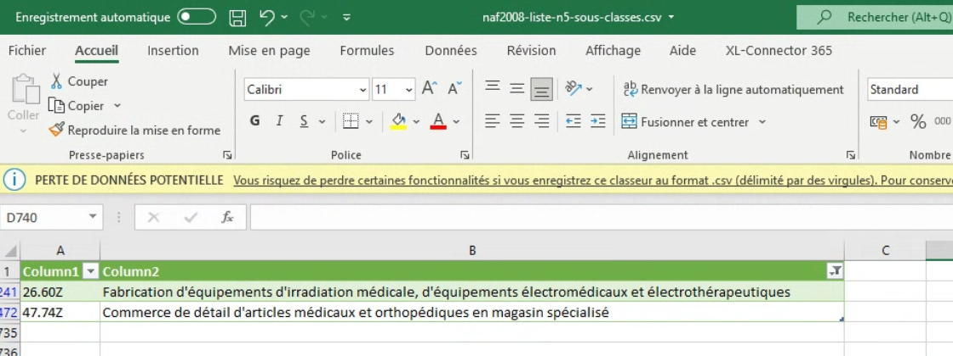
Etape 1 - A la recherche du Code NAF / APE
Source : https://www.data.gouv.fr/fr/datasets/nomenclature-dactivites-francaise-naf/#community-resources

Slide 6
Notre questionnement sur le fournisseur data.gouv.fr
1 - Est ce que notre fournisseur de données répond aux normes RGPD ?
Réponse : oui - Nomenclature d'activités française (NAF) provenant de l’INSEE
Source : https://www.insee.fr/fr/information/3719162
2 - Est ce que le fournisseur est Français ?
Réponse : oui (INSEE)
3 - Est ce que ses données sont récentes ?
Réponse : oui 2008 - pour l’exercice
4 - Est ce que son flux de données est limité ?
Réponse : fichier flat sous format CSV accessible gratuitement et librement
5 - Est ce que ses données sont structurées ?
Réponse : oui

Slide 7
Etape 2 - Interrogation de l’API DataInfoGreffe
Choisir le bon “jeu de données
“Entreprises immatriculées en 2021”
Filtre par type d’activité (en l’occurrence “Commerce de détail d'articles médicaux et orthopédiques en magasin spécialisé”)
On continue le filtrage avec d’autres critères tels que :
CA
Localisation

Slide 8
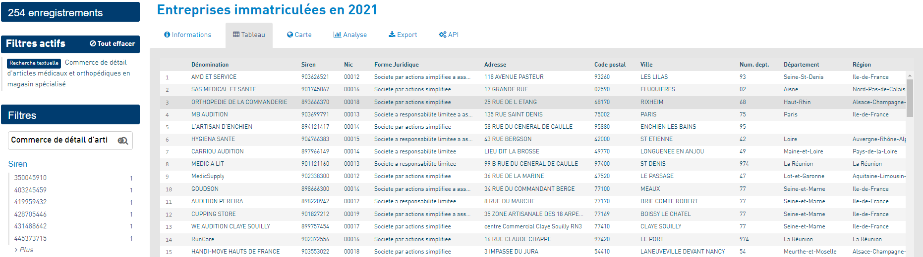
Exemple de résultats obtenus après filtrage

Slide 9
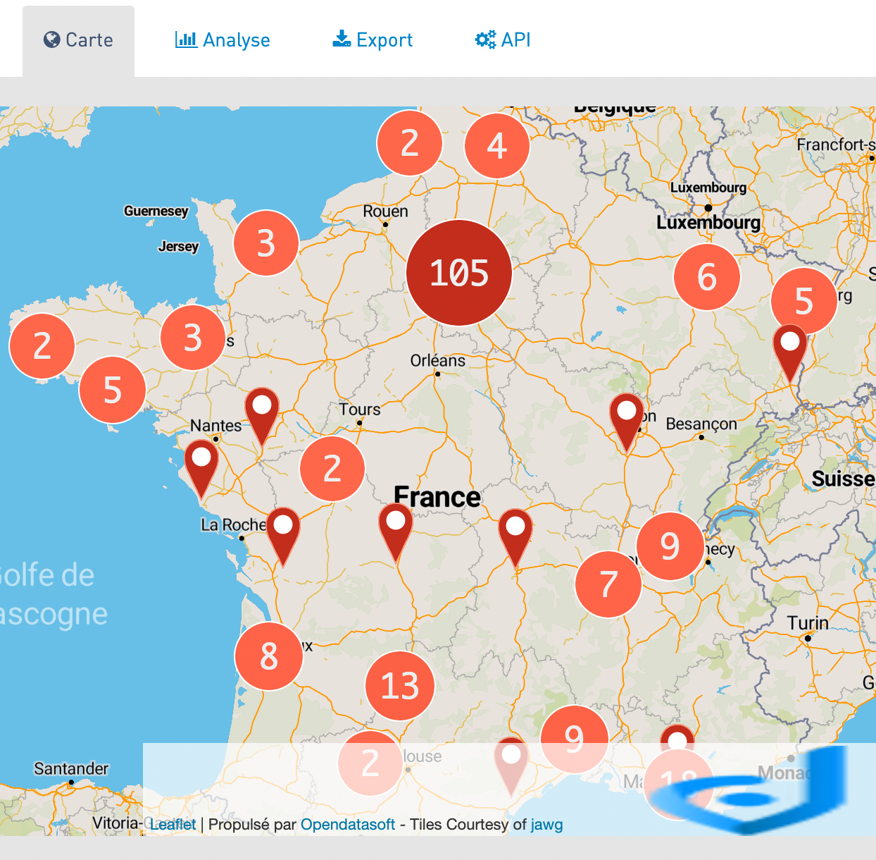
Exemple de carte obtenue après filtrage

Slide 10
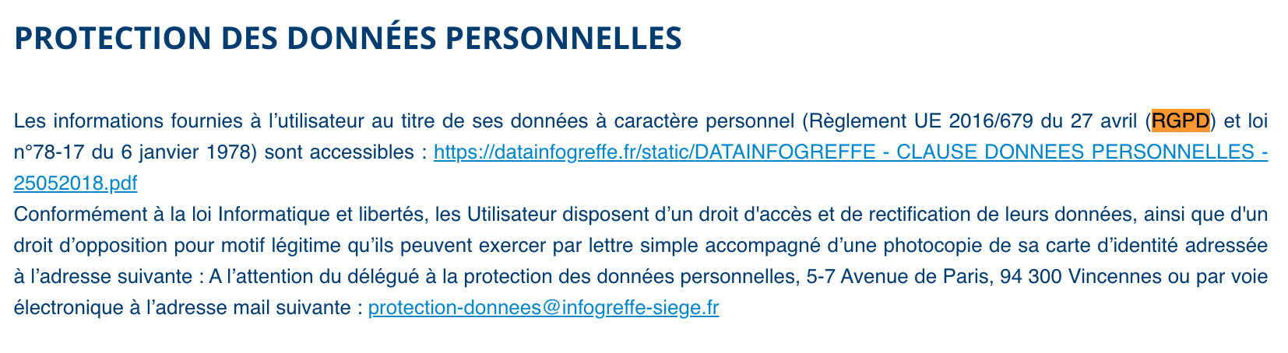
DataInfoGreffe - RGPD
Source : CGU de datainfogreffe.fr

Slide 11
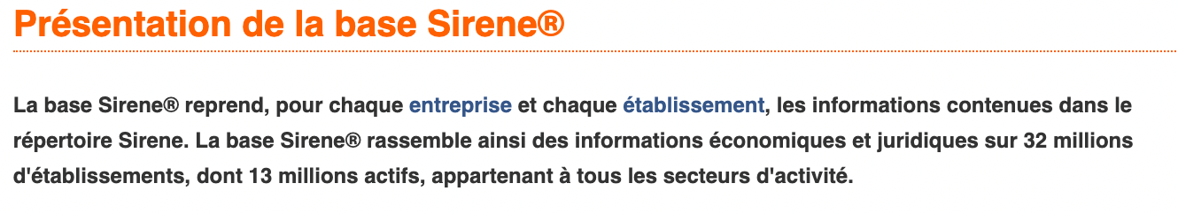
Sirene

Slide 12
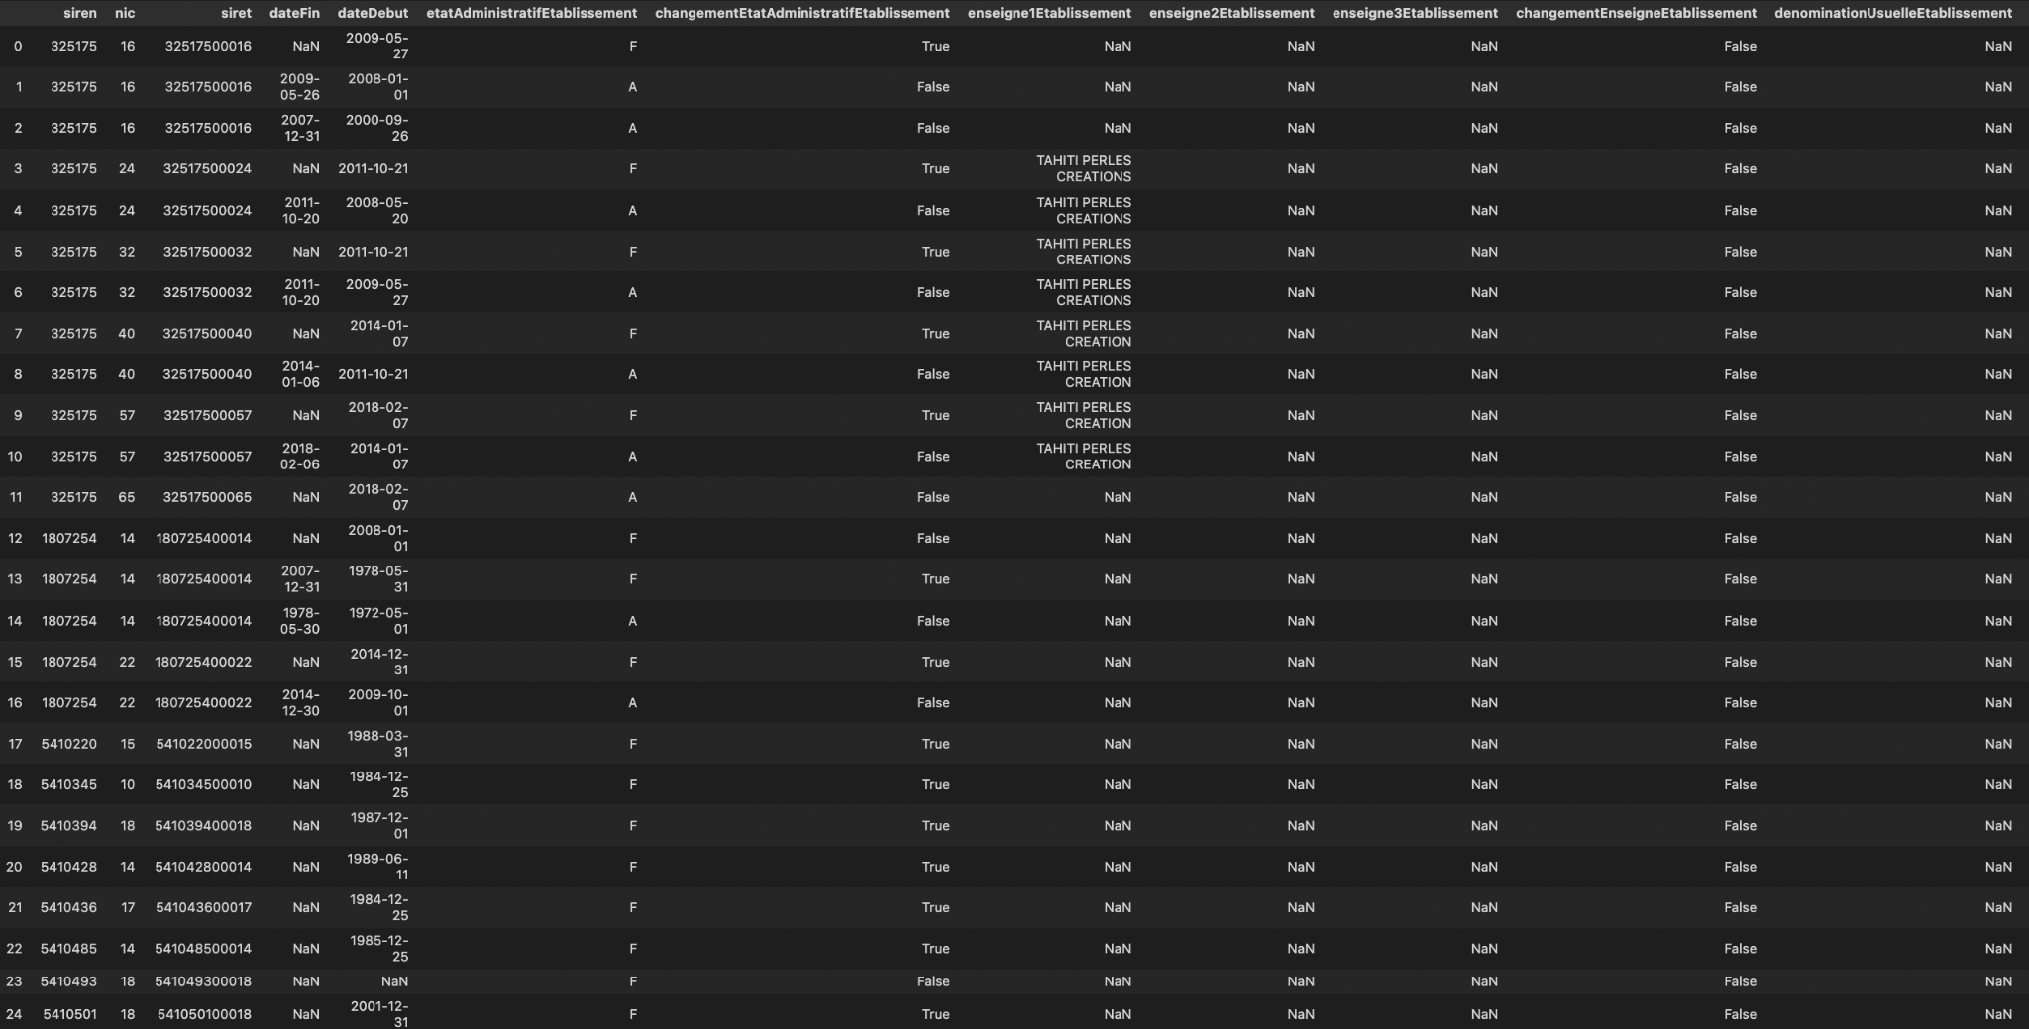
Extrait de la base Sirene

Slide 13
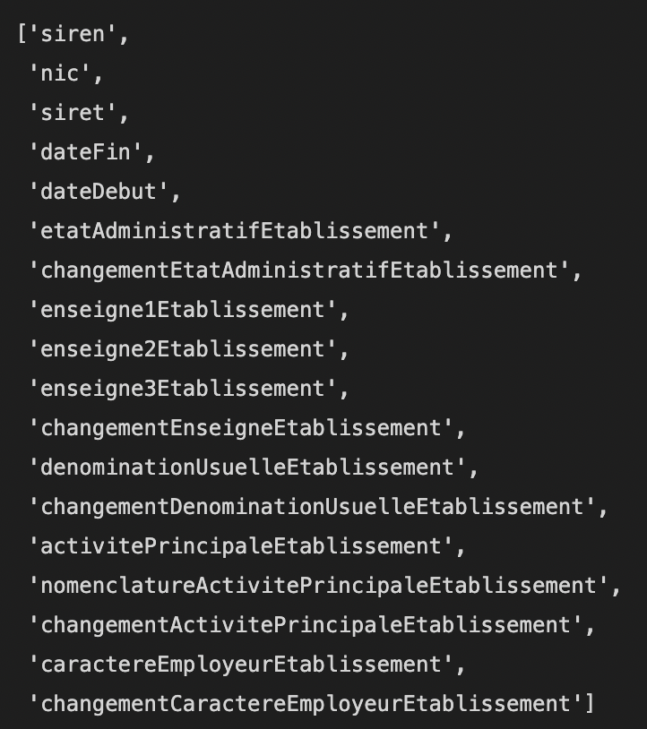
Nom des colonnes du fichier SIRENE

Slide 14
Notre questionnement sur le fournisseur sirene.fr
1 - Est ce que notre fournisseur de données répond aux normes RGPD ?
Réponse : oui - INSEE
Source : https://www.insee.fr/fr/information/3719162
2 - Est ce que le fournisseur est Français ?
Réponse : oui (INSEE)
3 - Est ce que ses données sont récentes ?
Réponse : oui dernière MAJ 1er juillet 2022
4 - Est ce que son flux de données est limité ?
Réponse : fichier flat sous format CSV accessible gratuitement et librement
5 - Est ce que ses données sont structurées ?
Réponse : oui

Slide 15
Notre choix
Nom : La Distribution Medicale
Propriétaire de la Vitrine medicale
Effectif : 19 personnes
CA 2017 : 3 millions
Capital social : 15 000 euros
Etablissements : 3 + forte présence sur internet

